Slide 1
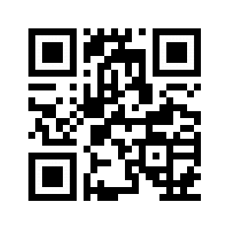
Методы оценки и управления рисками
Аккредитованный эксперт
Директор Межотраслевого центра экспертизы и аудита охраны труда
А.Сальников
2018 год

Slide 2
Х раздел Трудового кодекса РФ
8
Статья 209.
Управление профессиональными рисками - комплекс взаимосвязанных мероприятий, являющихся элементами системы управления охраной труда и включающих в себя меры по выявлению, оценке и снижению уровней
профессиональных рисков.
Профессиональный риск - вероятность причинения вреда здоровью в результате воздействия вредных и (или) опасных производственных факторов при исполнении работником обязанностей по трудовому договору или в иных случаях, установленных Трудовым Кодексом, другими федеральными законами.

Slide 3
Риск-ориентированный подход к проведению плановых проверок ГИТ подразумевает применение чек-листов
9
Чек-лист № 31 проверяет наличие у работодателя системы управления охраной труда (СУОТ).
Вопросы чек-листа:
Наличие у работодателя Положения о системе управления охраной труда, утвержденного приказом;
Наличие у работодателя Политики в области охраны труда
Типовое положение о системе управления охраной труда, утв. приказом Минтруда №438н, предусматривает:

Slide 4
Типовое положение о системе управления охраной труда,
утв. приказом Минтруда №438н, предусматривает:
10
Наличие у работодателя документированной процедуры управления профессиональными рисками (п. 33);
Наличие перечня идентифицированных опасностей, представляющих угрозу жизни и здоровью работников (п. 34);
Наличие в процедуре описания метода (методов) оценки уровня профессиональных рисков, связанных с идентифицированными опасностями (п. 37);
Наличие у работодателя перечня мер по исключению или снижению уровней профессиональных рисков (п.39).

Slide 5
Типовое положение о системе управления охраной труда,
утв. приказом Минтруда №438н предусматривает:
11

Slide 6
Методика оценки риска и идентификации
12
- Работники могут не понять, для чего зап^{о}ол^{п}ня^{а}ю^{с}т ^{ностей}
опросные листы
Самостоятельное
- Работники могут ответить формально и не указать реальные опасности на рабочих местах
выявление рисков и идентификация на основании опросных листов.
• + Быстро, незатратно
• + Работник знает, каким опасностям подвергается на рабочем месте
• + Высокая информативность
- Нужно создать рабочую группу, которая будет посещать рабочие места и выявлять опасности
- Долгий период оценки
Аудит посредством карты рисков

Slide 7
Локальные акты, которые нужно разработать по оценке риска
13
Положение об оценке профессиональных
рисков или Приказ закрепления методики оценки рисков
Документ для закрепления итогов оценки рисков
Отразить выявленные опасности и риски в СУОТ
План мероприятий по устранению рисков
Порядок доведения итогов оценки риска до работников

Slide 8
Алгоритм оценки рисков
14
Шаг 1. Выявите опасности
Шаг 2. Оцените риски и определите меры предосторожности
Оцените вероятность нанесения вреда и степень тяжести его последствий самостоятельно. Для этого можно использовать пятиступенчатую шкалу оценки риска.
Пятиступенчатая шкала оценки риска
Шаг 3. Зафиксируйте результаты оценки рисков и принятые
меры
Шаг 4. Корректировка оценки рисков

Slide 9
Алгоритм оценки рисков
15

Slide 10
Статья 209.1 «Основные принципы обеспечения безопасности труда»
Вводит 2 основных принципа безопасности:
Предупреждение и профилактика опасностей, ликвидация или снижение уровня профриска
Минимизация последствий повреждения
здоровья работников, которые не
удалось предотвратить
Осуществляется путем постоянной
(систематической) реализации работодателем комплекса
мероприятий по улучшению
условий труда и снижению уровня профриска с соблюдением
последовательности
(приоритетности) их реализации
Работодатель должен предусмотреть мероприятия,
которые обеспечат постоянную готовность к
ликвидации возникших
опасностей и минимизации их последствий
16

Slide 11
1. создание условий для формирования здорового образа жизни работников
Статья 210. Основные направления государственной политики в области охраны труда
2. формирование основ для оценки и управления профессиональными рисками
17

Slide 12
Статья 214. Обязанности работодателя в области охраны труда
Обязанности по обеспечению безопасных условий и охраны труда возлагаются на работодателя
Работодатель обязан создать безопасные условия труда, исходя из:
комплексной оценки технического и организационного уровня
рабочего места
оценки факторов производственной среды и трудового процесса, которые могут влиять на физическое и психологическое состояние работников
18

Slide 13
Статья 214 Обязанности работодателя в области охраны труда
заблаговременная разработка мер, направленных на обеспечение и
систематическое выявление опасностей и рисков вреда жизни и здоровью
определение профессиональных рисков перед
Оценку воздействия
вводом в эксплуатацию
производственных объектов, вновь организованных рабочих мест
19

Slide 14
Статья 215.2. Право работника на получение информации об условиях и охране труда
Устанавливается право работников на получение информации:
об условиях труда на рабочих местах
о существующем профессиональном риске и его уровне
о мерах по защите от воздействия вредных и (или) опасных производственных факторов
Если установлен 4 класс условий труда (опасные), необходимо
незамедлительно проинформировать об этом работника
20

Slide 15
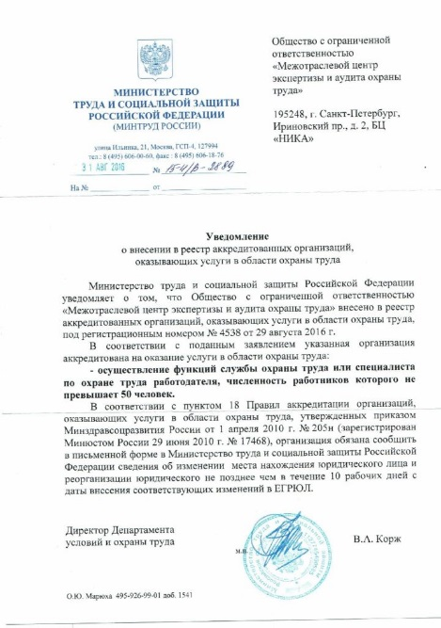
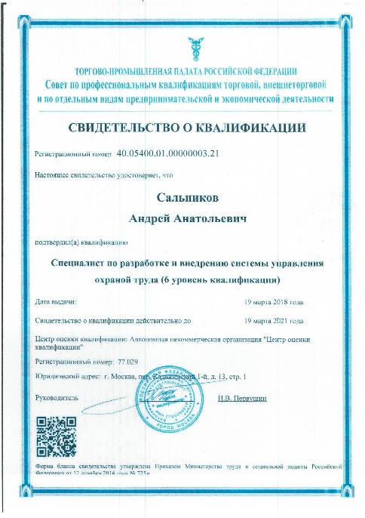
Глава 36. УПРАВЛЕНИЕ ОХРАНОЙ ТРУДА У РАБОТОДАТЕЛЯ
Статья 217.1. Профессиональные риски
21

Slide 16
Статья 217.1. Профессиональные риски
ПРОФЕССИОНАЛЬНЫЕ РИСКИ
РИСКИ ТРАВМИРОВАНИЯ
РИСКИ ПОЛУЧЕНИЯ ПРОФЗАБОЛЕВАНИЯ
22

Slide 17
Приказ Минтруда России от 19.08.2016 № 438н "Об утверждении Типового положения о системе управления охраной труда" устанавливает: 33. С целью организации процедуры управления профессиональными рисками работодатель исходя из специфики своей деятельности устанавливает (определяет) порядок реализации следующих мероприятий по управлению профессиональными рисками: а) выявление опасностей; б) оценка уровней профессиональных рисков; в) снижение уровней профессиональных рисков. 36. При рассмотрении перечисленных в пункте 35 настоящего Типового положения опасностей работодателем устанавливается порядок проведения анализа, оценки и упорядочивания всех выявленных опасностей исходя из приоритета необходимости исключения или снижения уровня создаваемого ими профессионального риска и с учетом не только штатных условий своей деятельности, но и случаев отклонений в работе, в том числе связанных с возможными авариями. 37. Методы оценки уровня профессиональных рисков определяются работодателем с учетом характера своей деятельности и сложности выполняемых операций. Допускается использование разных методов оценки уровня профессиональных рисков для разных процессов и операций. Т.е. разработать порядок (алгоритм) проведения оценки рисков в Вашей организации и провести оценку рисков – это задачи (функции) Ваших специалистов по охране труда (службы ОТ). Вы имеете полное право сделать это сами.

Slide 18
Вы имеете право заключить договор на оценку рисков со сторонней организации. Лицензия ей на эту деятельность не требуется. Этот вид деятельности не указан в ст. 12 Федерального закона от 04.05.2011 № 99-ФЗ "О лицензировании отдельных видов деятельности", в которой приведен исчерпывающий перечень лицензируемых видов деятельности. Не требуются в обязательном порядке ей и другие разрешительные документы. В настоящее время не установлено нормативных требований, устанавливающих порядок оценки уровня профессионального риска. Но, на мой взгляд, чтобы как-то гарантировать, что Вам профессионально выполнят заказанные Вами услуги по оценке рисков, следует иметь в виду следующее. Оценка профессиональных рисков проводится согласно требованиям ст.ст. 209, 212 главы Х «Охрана труда» ТК РФ. В связи с этим организации, оказывающей услуги по оценке проф.рисков, на наш взгляд, следует иметь аккредитацию на оказание услуг в области охраны труда. Организации, проводящие СОУТ, такой аккредитации не имеют. См. ст. 217 ТК РФ, извлечения: «Организации, оказывающие услуги в области охраны труда, подлежат обязательной аккредитации, за исключением организаций, проводящих специальную оценку условий труда, порядок аккредитации которых устанавливается законодательством о специальной оценке условий труда. Перечень услуг, для оказания которых необходима аккредитация, правила аккредитации, включающие в себя требования аккредитации, которым должны соответствовать организации, оказывающие услуги в области охраны труда, порядок проведения контроля за деятельностью аккредитованных организаций, порядок приостановления или отзыва аккредитации устанавливаются федеральным органом исполнительной власти,

Slide 19
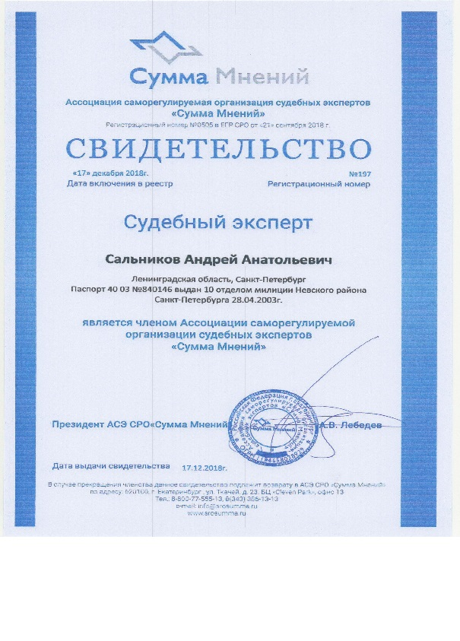
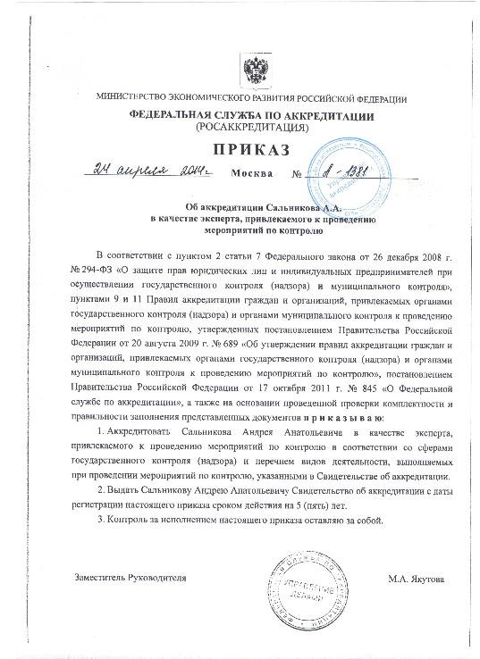
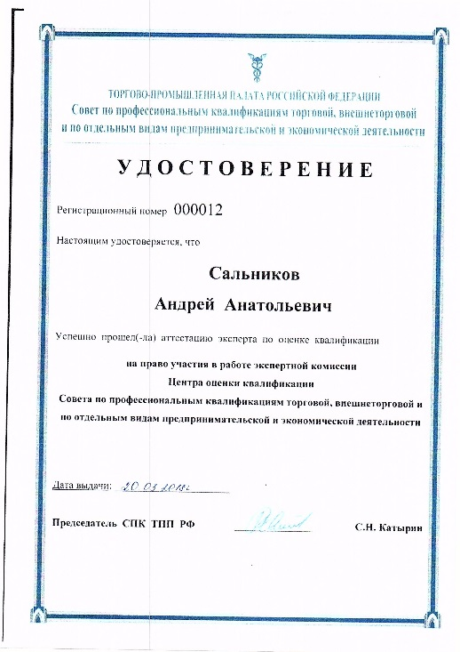
осуществляющим функции по выработке государственной политики и нормативно-правовому регулированию в сфере труда». См. Приказ Минздравсоцразвития России от 01.04.2010 № 205н "Об утверждении перечня услуг в области охраны труда, для оказания которых необходима аккредитация, и Правил аккредитации организаций, оказывающих услуги в области охраны труда".

Slide 20
Статья 217.1. Профессиональные риски
ВЫЯВЛЕНИЕ ОПАСНОСТЕЙ И ОЦЕНКА РИСКОВ
Специакльная оценка условий т руда
ПРОИЗВОДСТВЕННЫЙ КОНТРОЛЬ
КОНТРОЛЬ РАБОТОДАТЕЛЯ ЗА СОСТОЯНИЕМ УСЛОВИЙ И ОХРАНЫ ТРУДА И СОБЛЮДЕНИЕМ ТРЕБОВАНИЙ ОХРАНЫ ТРУДА В СТРУКТУРНЫХ ПОДРАЗДЕЛЕНИЯХ И НА РАБОЧИХ МЕСТАХ
РАССЛЕДОВАНИЕ НЕСЧАСТНЫХ СЛУЧАЕВ НА ПРОИЗВОДСТВЕ, ПРОФЕССИОНАЛЬНЫХ ЗАБОЛЕВАНИЙ
РАССМОТРЕНИЕ ОБСТОЯТЕЛЬСТВ И ПРИЧИН, ПРИВЕДШИХ К ВОЗНИКНОВЕНИЮ МИКРОПОВРЕЖДЕНИЙ (МИКРОТРАВМ)
23

Slide 21
СПАСИБО ЗА ВНИМАНИЕ!
24
Контакты: сайт:http:// expertkontrol.ru
Эл. почта:expert.control@inbox.ru
Тел. В СПб: 627-15-08;627-15-06;309-92-82;227-49-69 м.т.+7(953)145-74-10

